Slide 1
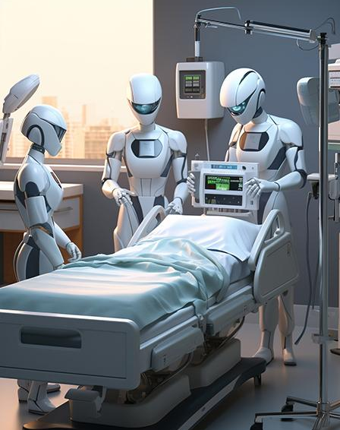
ИИ Агент:
Medical Insight
Команда: F1
Кибенко Дарья Владимировна
Шумилова Анна Дмитриевна

Slide 2
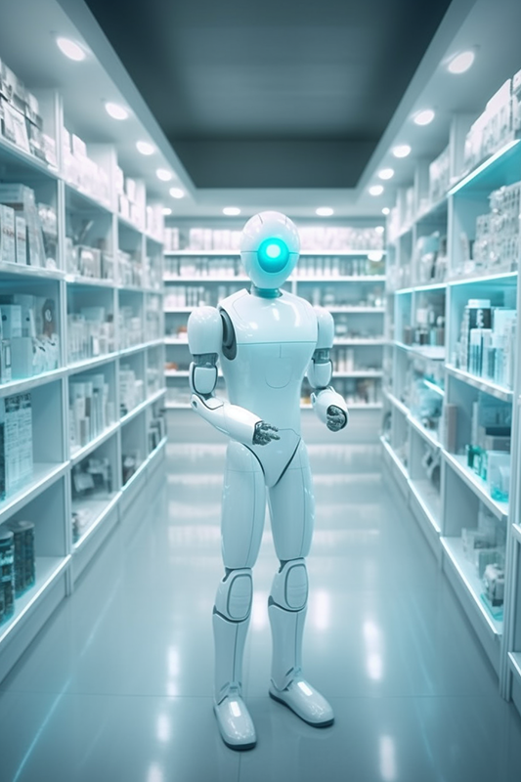
Цель кейса
Разработать AI-агента на основе LLM, который анализирует медицинские данные Санкт-Петербурга, находит в них закономерности и отвечает на вопросы пользователей, используя данные и полученные инсайты

Slide 3
Данные кейса
Пациенты
Диагнозы
Пол, возраст, район проживания
Разделение: СПб/Ленинградская область
Классификация по МКБ
Коды, названия, классы заболеваний
Препараты
Лекарственные средства с дозировками
Торговые и полные названия
Стоимость лекарств

Slide 4

Возможности анализа
Сезонность заболеваний
Географическое распределение
Стоимость лечения
Связь диагнозов и назначаемых препаратов

Slide 5
Фокус анализа
TOPIC 01
TOPIC 02
Тренды заболеваемости
География болезней
TOPIC 03
TOPIC 04
Эффективность назначений
Экономические аспекты лечения

Slide 6
Используемые в реализации инструменты
Streamlit
OpenRouter
Фреймворк на Python с открытым исходным кодом, позволяющий создать интерактивные веб-приложения для работы с данными
Унифицированная платформа для доступа к LLM через API
Dash
Python
Библиотека Python, позволяет строить динамичные дашборды, которые могут отображать графики с возможностью взаимодействия
Язык программирования с простым синтаксисом, подходящий для решения многих задач

Slide 7
Преимущества решения
01
Диалог
с данными
Интеллектуальный агент на базе LLM, отвечающий на вопросы естественным языком
02
Инсайты в один клик
Агент автоматически анализирует данные и выдает структурированный ответ с конкретными цифрами и рекомендациями
03
Вопросы без границ и факты
Можно задать любой вопрос, система опирается только на реальные данные из базы

Slide 8

Демонстрация!

Slide 9
Команда F1
Кибенко Дарья
Шумилова Анна

Slide 10

СПАСИБО!
Q&A

